Slide 1
PTAKI MOJEJ OKOLICY
Autor: Tymoteusz Wolski
Opiekun: Mariola Gimzicka
Placówka: Zespół Szkolno–Przedszkolny
im. Janusza Korczaka w Sokołowsku

Slide 2
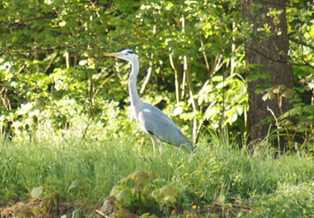
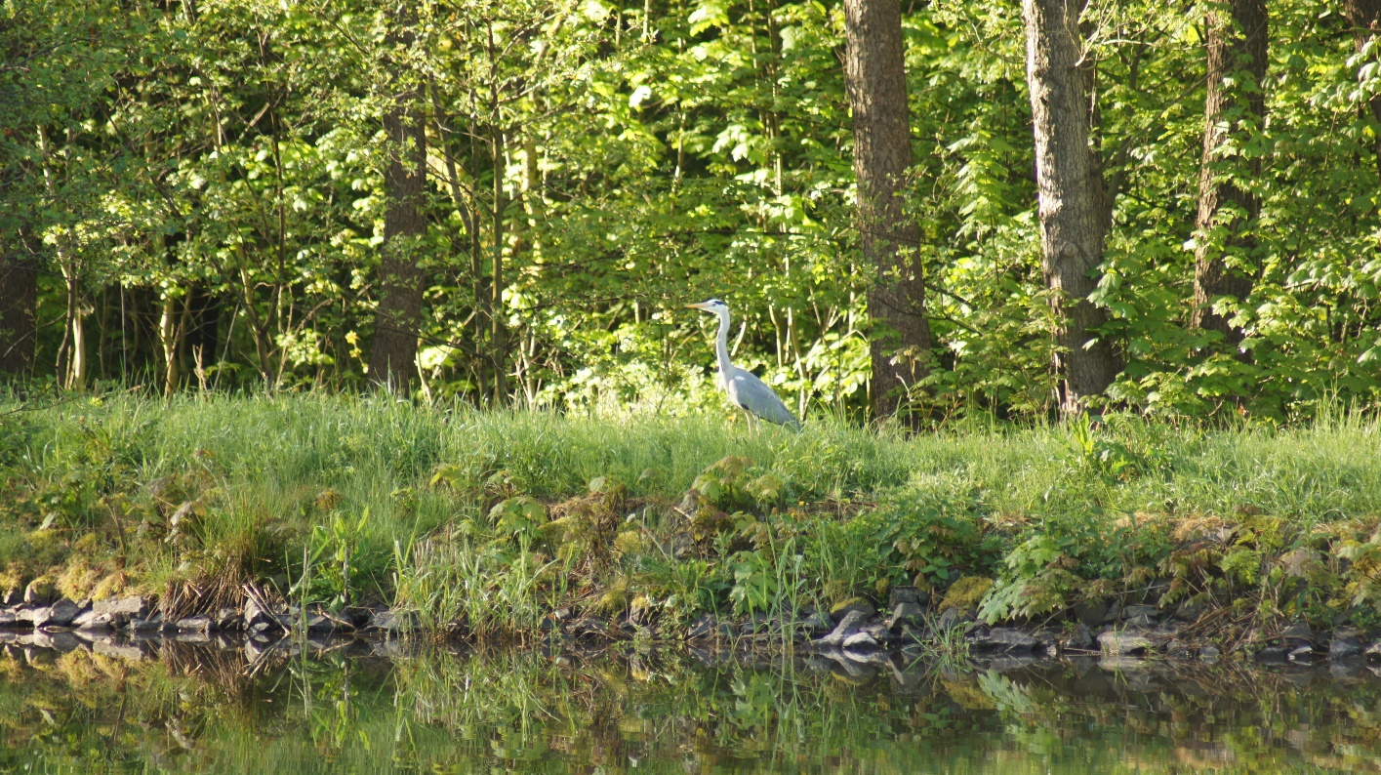
Czapla siwa
Czapla siwa jest ptakiem wodnym. Zasiedla Europę, Azję i Afrykę. W Polsce nieliczny ptak lęgowy. Długość ciała wynosi 85 – 100 cm, rozpiętość skrzydeł 155 – 175 cm. Ubarwieniem czapla siwa przypomina żurawia, ale jest od niego mniejsza i ma inną sylwetkę. Głowa biała, z czarnymi bokami ciemienia
i ozdobnymi piórami na potylicy. Skrzydła, wierzch ciała
i ogon szare. Końce skrzydeł zaokrąglone. Długa szyja biaława, z rzędami czarnych kresek układających się w pionowe linie. Dziób żółty.
Pożywienie bardzo urozmaicone, są to głównie ryby, poza tym drobne ssaki i małe ptaki, żaby, ślimaki, skorupiaki
i węże. Potrafi także w locie łapać owady. Zimą na polach szuka myszy, szczurów oraz dżdżownic.

Slide 3
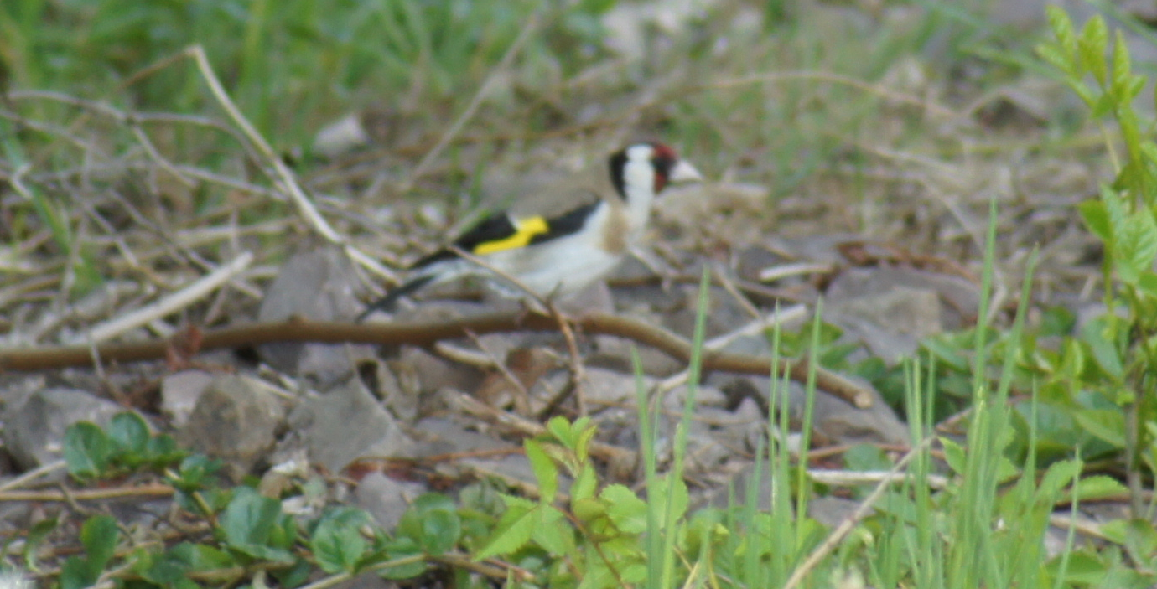
Szczygieł
Zamieszkuje Europę środkową Azję oraz większość Azji Mniejszej i Afryki Północnej.
Najbardziej charakterystyczną cechą dorosłego szczygła jest karminowoczerwona „twarz” (maska), kontrastująca z czarnym wierzchem głowy i pręgą za uszami oraz z białymi policzkami. Upierzenie na grzbiecie kasztanowobrązowe. Boki głowy (policzki), podgardle, pierś biała z niewyraźną brązową przepaską, brzuch i kuper białe. Rozwidlony ogon czarny z białymi kropkami na sterówkach, skrzydła czarne z żółtymi dużymi pokrywami drugiego rzędu oraz częściowo zewnętrznymi chorągiewkami lotek, dzięki czemu na rozłożonym skrzydle tworzy się żółta przepaska.

Slide 4
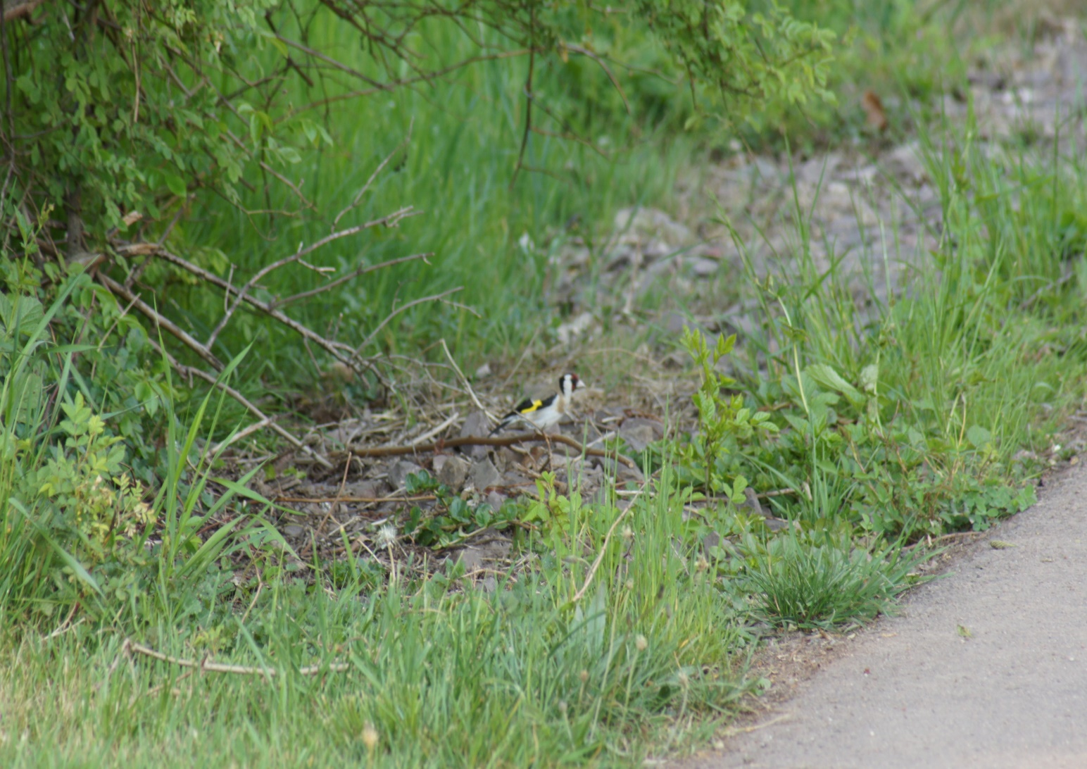
Zakończenia lotek białe. Dziób i nogi cieliste, dziób stożkowaty, ostro zakończony.
Szczygieł żywi się głównie nasionami chwastów, ale wiosną i latem również drobnymi owadami. Lęgnie się na obrzeżach lasów liściastych i mieszanych, może zamieszkiwać sady, polany, aleje, kępy drzew, nadrzeczne łęgi i ogrody.
W chrześcijaństwie szczygieł bywa przedstawiany w związku z męką Jezusa. Wiąże się to z jego preferencjami pokarmowymi w kierunku ostów, których kolce są w symbolice z kolei związane z koroną cierniową.

Slide 5
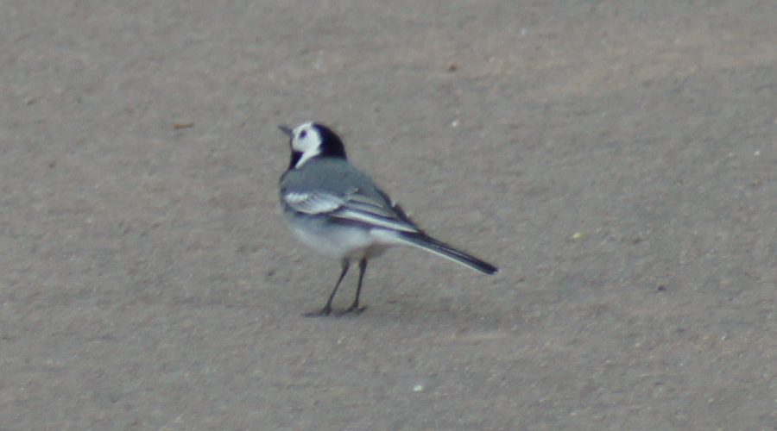
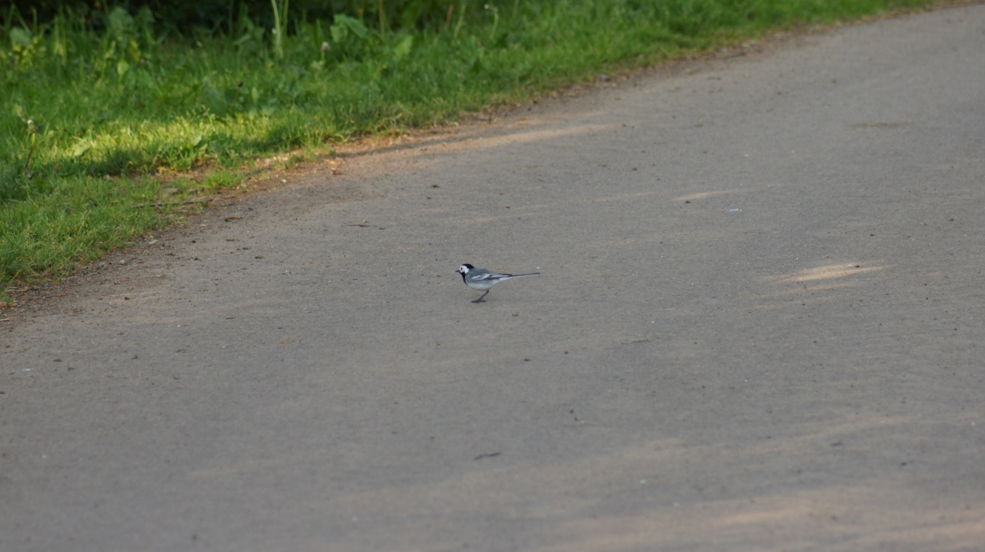
Pliszka siwa
Pliszka siwa to najpospolitszy ptak Europy. Zamieszkuje Eurazję aż po Pacyfik na wschodzie, zachodnią Alaskę i Afrykę Północną. W Polsce spotkać ją można w całym kraju, a w górach występuje do najwyżej położonych schronisk turystycznych.
Wielkością dorównuje wróblowi, choć w porównaniu z nim ma znacznie smuklejszą, wydłużoną sylwetkę i dłuższy ogon.

Slide 6
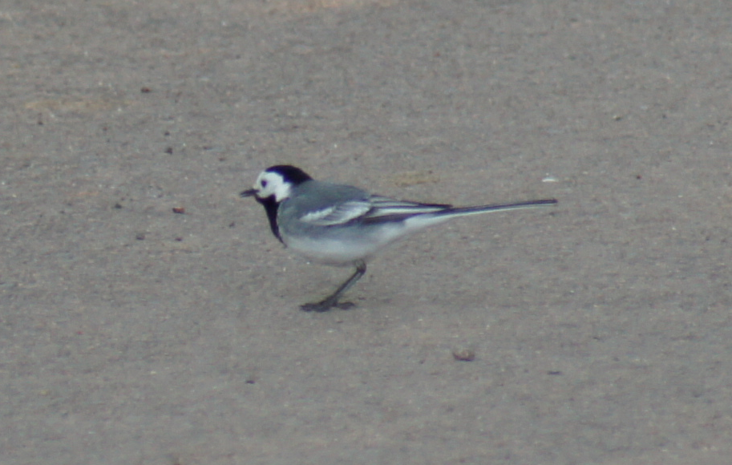
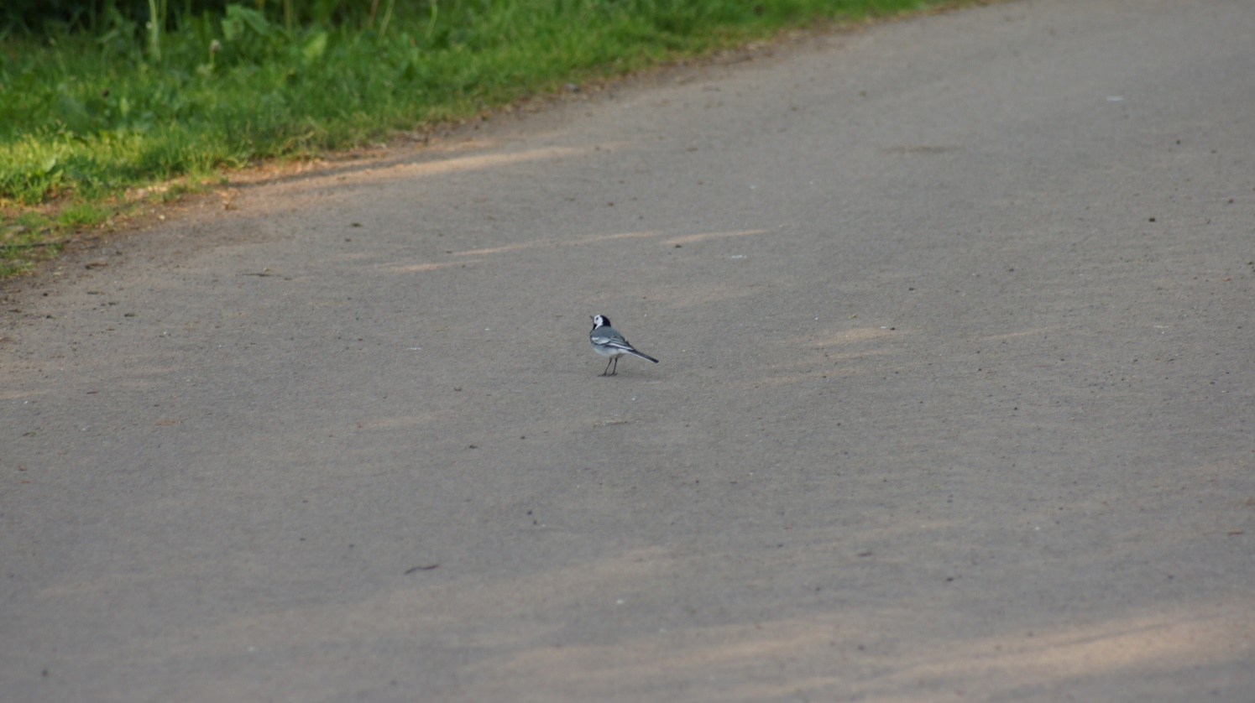
W upierzeniu godowym samiec ma siwy grzbiet i skrzydła (od spodu są białe z szarobiałymi brzegami). Czarny wierzch głowy i kark, który nie łączy się z czarnym podgardlem i górną częścią piersi. Czoło, policzki, boki szyi, podogonie i spód ciała czysto białe. Skrzydła czarniawe, biało kreskowane. Ogon długi, czarny wewnątrz z białymi brzegami (czarne brzegi od spodu). Dziób cienki, zaostrzony.

Slide 7
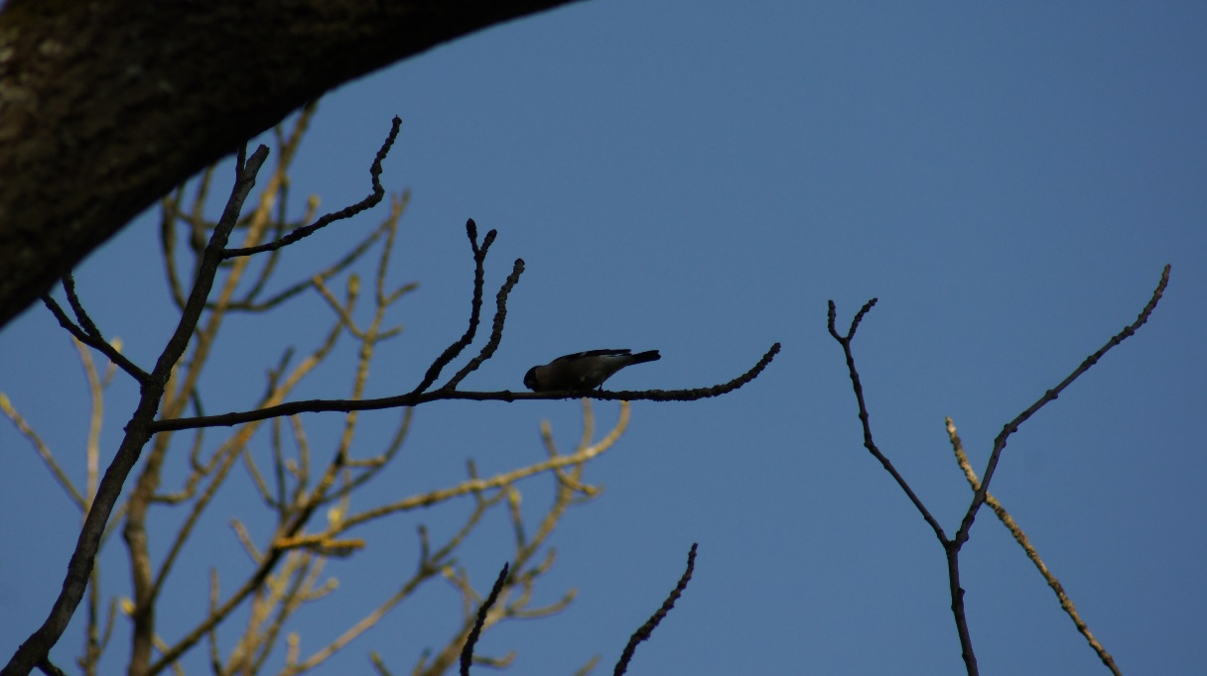
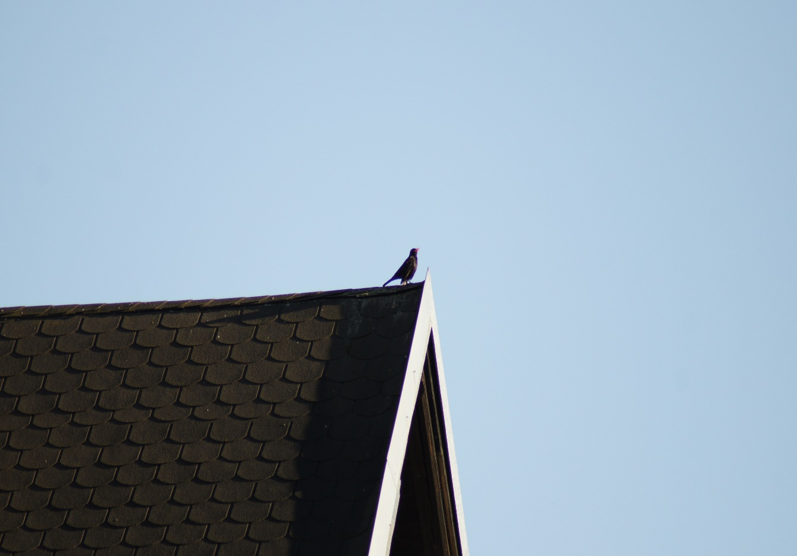
Kos
Kosy występują niemal w całej Europie oraz w niektórych regionach Afryki Północnej i Azji. Kos jest jednym z najbardziej znanych ptaków. Długość ciała wynosi od 24 do 27 cm. Samce są zabarwione na czarno z żółtym dziobem. Upierzenie samic jest w dużej części ciemnobrązowe.
Odżywiają się przeważnie pokarmem zwierzęcym, głównie dżdżownicami i chrząszczami. Chętnie zjadają też jagody i inne owoce. Budują gniazda zazwyczaj wśród gałęzi drzew i krzewów. Kosy budują gniazda przeważnie na drzewach lub krzewach, ale także na ziemi.
Część ptaków opuszcza na zimę tereny Europy Środkowej i odlatują do Europy Południowej, bądź Afryki Północnej.

Slide 8
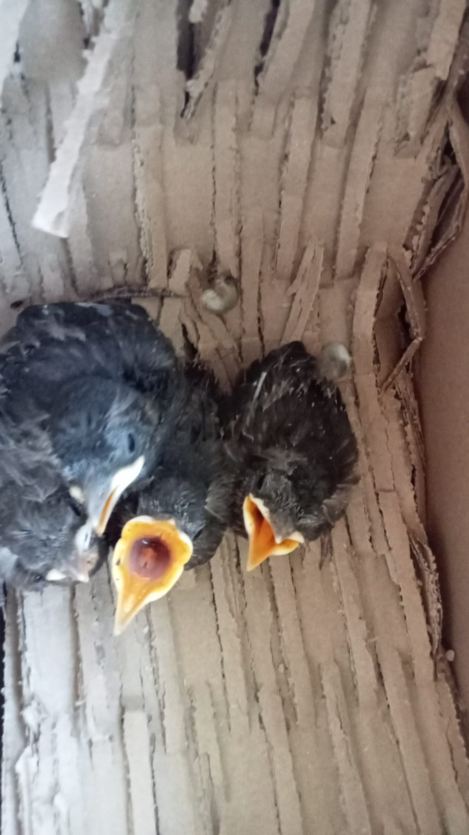
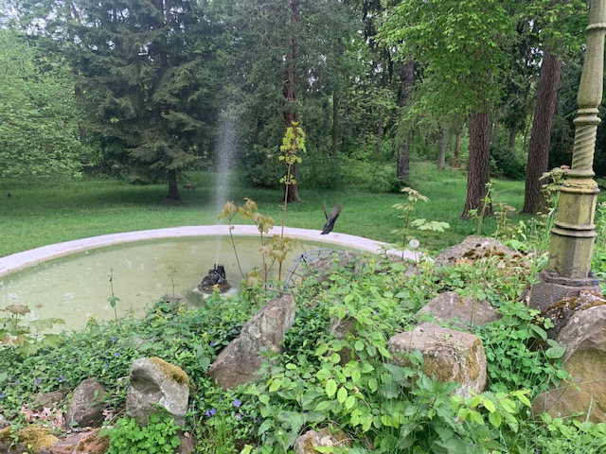
W wierzeniach ludowych, z powodu swojego kojarzonego z żałobą koloru oraz samotnego życia w lesie, wiązano często kosy w symbolice chrześcijańskiej z pobożnymi pustelnikami. Przykładem może być tu legenda o Św. Kewinie, któremu kos uwił gniazdo w złożonych do modlitwy dłoniach. Dzięki długości modlitwy pustelnika kos mógł wyprowadzić lęg.
Przesądy od dawna przypisywały kosom magiczne moce. Na przykład wierzono, że piorun nie uderza w dom,
w którym przebywa kos. Jeśli w domu zawiesi się na nitce pióro z prawego skrzydła kosa, mieszkańcy nie zaznają snu.

Slide 9
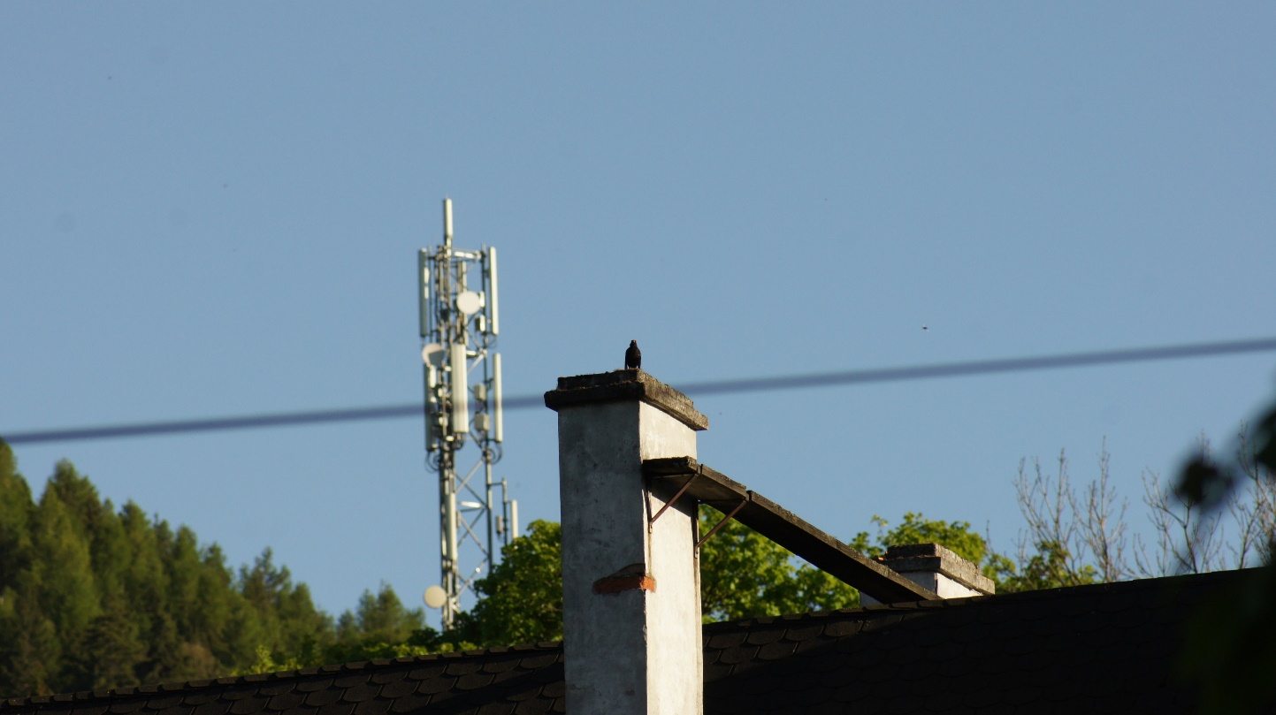
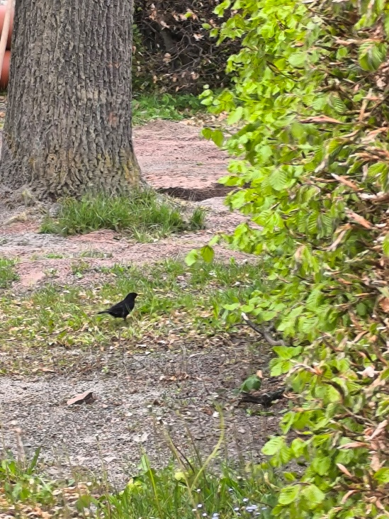
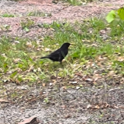
Jeśli serce kosa położy się pod poduszkę śpiącego, będzie on później musiał na zadane pytania odpowiadać zgodnie z prawdą.
W północnych Włoszech trzy ostatnie dni stycznia, zwykle zimne, nazywane są „dniami kosa” (I giorni della merla). Odnosi się to do legendy, według której dawniej kosy były białe, ale w zimie schroniły się w kominie i sczerniały od sadzy. Według angielskiego przesądu, gdy młoda dziewczyna w dzień świętego Walentego zobaczy kosa, wyjdzie za mąż za pastora lub osobę zaangażowaną w pomoc humanitarną.

Slide 10
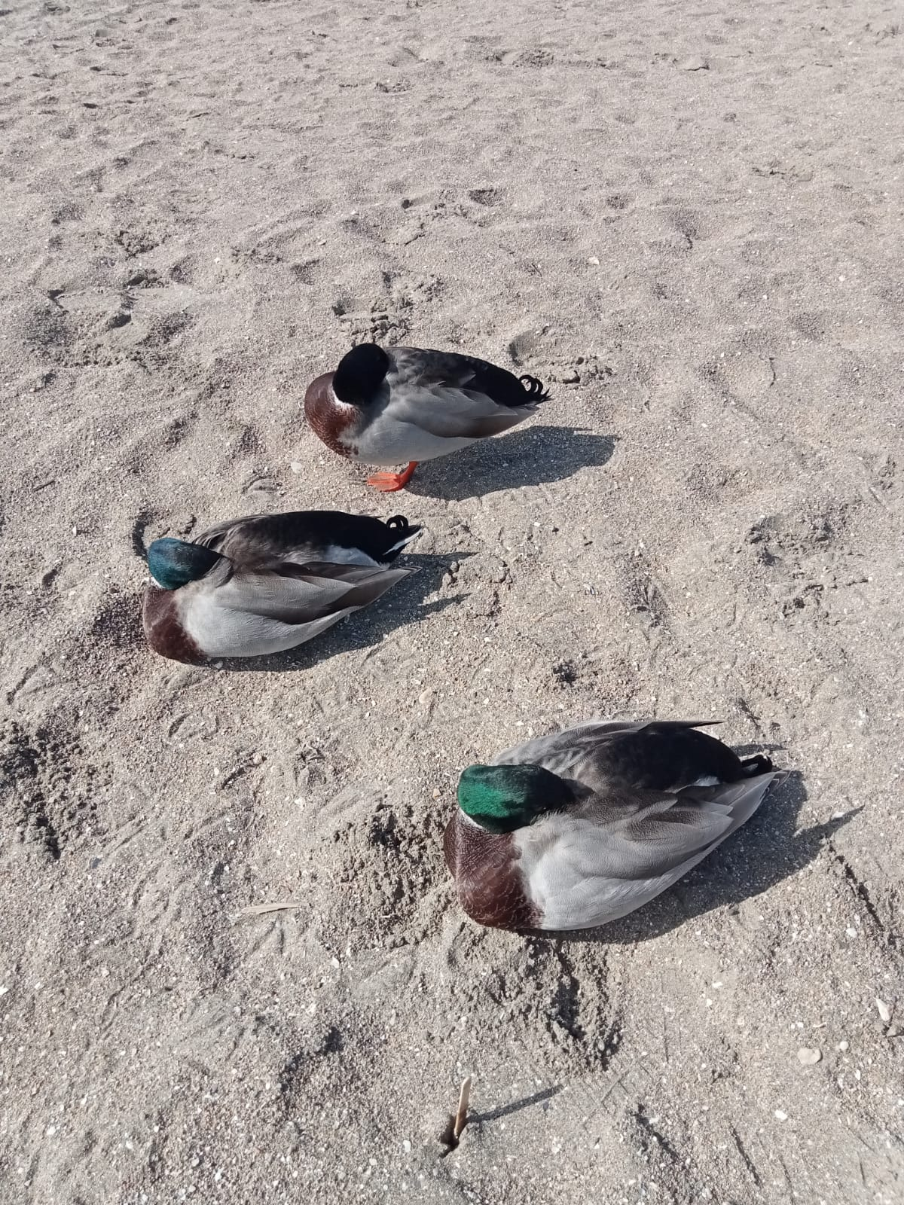
Kaczka krzyżówka
Kaczka krzyżówka jest to gatunek dużego ptaka wodnego z rodziny kaczkowatych. Jest to najpospolitszy i najszerzej rozpowszechniony gatunek kaczki. Zasiedla większość półkuli północnej ale także Australię i Nową Zelandię. Od krzyżówki pochodzą kaczki domowe.
Samiec, zwany kaczorem, w szacie godowej ma zielono opalizującą głowę, odgraniczoną od reszty ciała białą obrożą. Żółty dziób. Pierś jest cała brązowa, opalizująca, grzbiet również, ale matowy. Złożone skrzydła brązowe, gdzieniegdzie nieco szare. Pomarańczowe nogi. Samica ma mniej kontrastowe ubarwienie. Pomarańczowy dziób z czarnymi plamami, u poszczególnych osobników różnej wielkości. Biało-kremowo-beżowa głowa, ciemna przepaska przez oko.

Slide 11
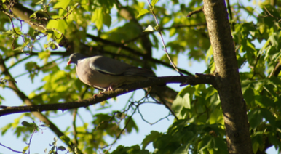
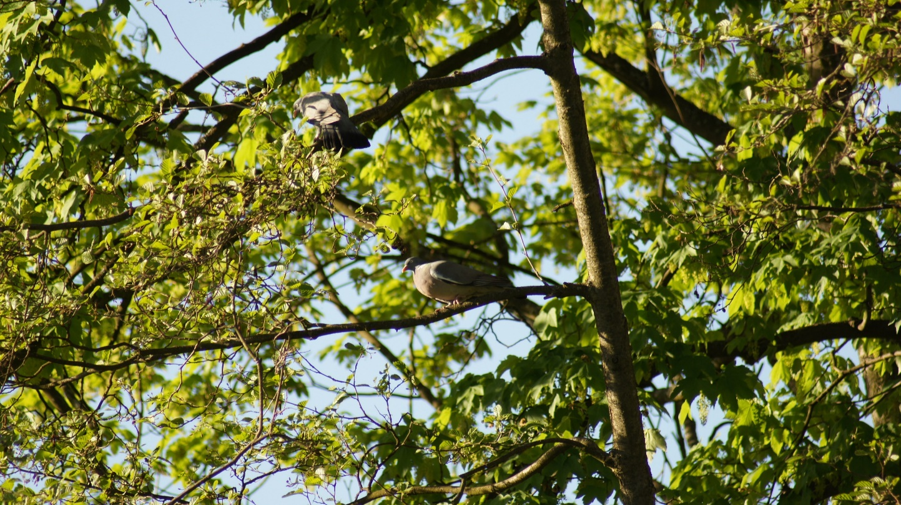
Gołąb grzywacz
Gołąb grzywacz jest największym spośród gatunków gołębi występujących w Polsce. To duże gołębie o zaokrąglonej sylwetce i wydatnej piersi. Upierzenie w większości niebieskoszare.
Pokarm grzywaczy zmienia się sezonowo. Wczesną wiosną są to pędy i nasiona dziko rosnących roślin oraz drobne owoce i ślimaki. Pod koniec lata w diecie przeważają ziarna zbóż pozostałe na polach po żniwach. Zimą grzywacze zjadają resztki warzyw i innych zielonek.
Poczta Polska wyemitowała 28 lutego 1970r. znaczek pocztowy przedstawiający grzywacza o nominale 1,50 zł, w serii Ptaki łowne.

Slide 12
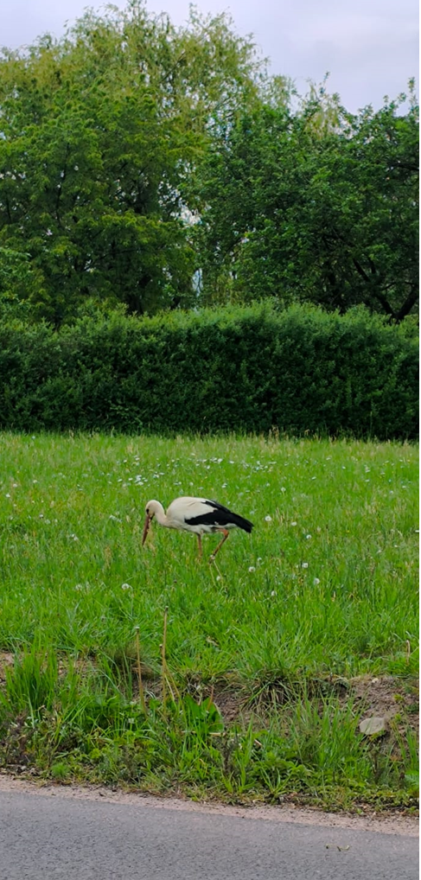
Bocian biały
Jego upierzenie jest głównie białe, z czarnymi piórami na skrzydłach. Dorosłe ptaki mają długie, czerwone nogi oraz długie, spiczasto zakończone, czerwone dzioby. Mierzą średnio 100–115 cm od czubka dzioba do końca ogona, ze skrzydłami o rozpiętości 155 – 215 cm. Gniazdują w Europie, północno – zachodniej Afryce, Azji południowo – zachodniej i w południowej Afryce. Bocian biały podejmuje co roku dalekie wędrówki, zimując w Afryce.
Będąc mięsożercą, bocian biały zjada szereg zwierząt, w tym owady, ryby, płazy, gady, małe ssaki i małe ptaki. Większość ze swojego pożywienia znajduje na podłożu, wśród niskiej roślinności oraz
w płytkich wodach. Bocian jest ptakiem monogamicznym, lecz nie dobiera się w pary na całe życie. Partnerzy budują duże gniazdo, które może być używane przez kilka lat.

Slide 13
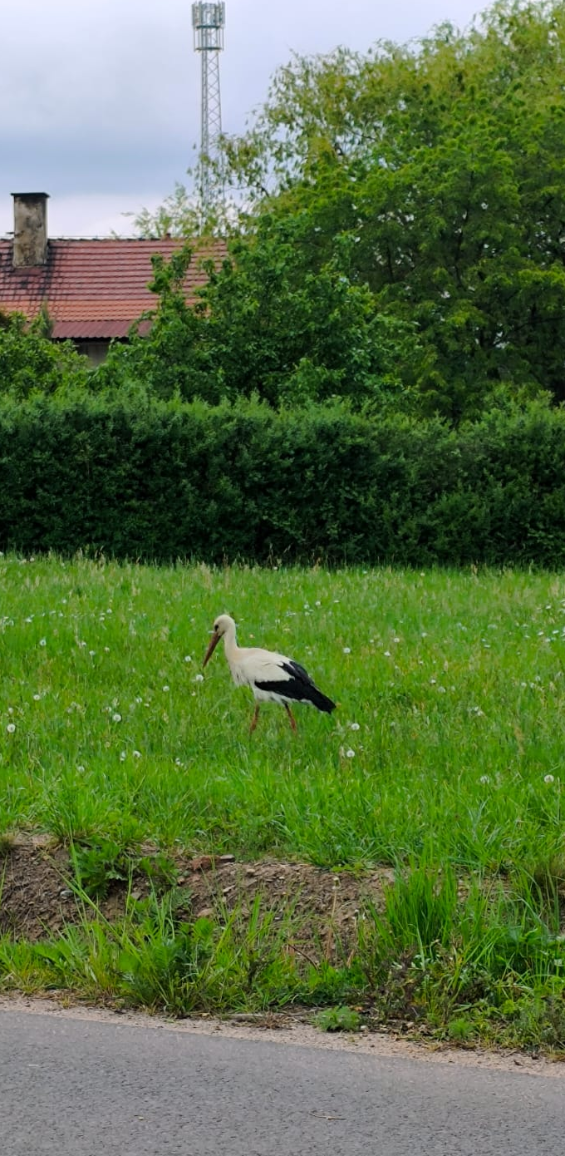
W trakcie przelotów bociany białe korzystają z konwekcji termicznej, co pozwala zaoszczędzić im energię. Ptaki wyszukują „bąble” cieplejszego (a więc lżejszego) powietrza i krążą w nich,
a unoszące się w górę powietrze może je wynieść nawet na 3300 m n.p.m. Następnie opuszczają komin i szybują, co wiąże się z utratą wysokości, dopóki nie znajdą kolejnego komina. Taki sposób lotu jest bardziej ekonomiczny.
Skamieniałości reprezentujące koniec prawej kości ramiennej zostały odkryte w osadach mioceńskich na wyspie Rusinga na Jeziorze Wiktorii w Kenii. Skamieniałości datowane na 24–6 mln lat mogą pochodzić zarówno od bociana białego, jak i od bociana czarnego, które są tej samej wielkości
i mają bardzo podobną strukturę kości.

Slide 14
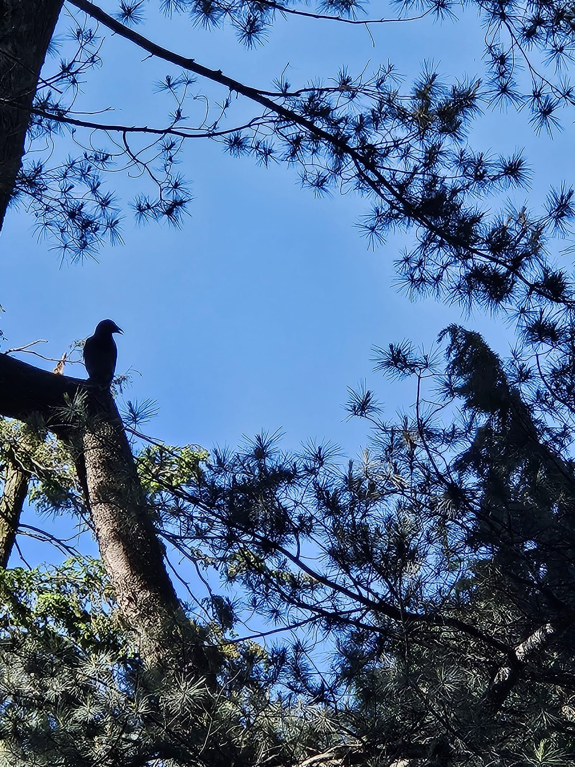
Wrona czarna (czarnowron)
Zamieszkuje wilgotne środowisko Europy Zachodniej i Południowej.
Cały czarny z zielonkawym połyskiem. Dziób również czarny, masywny, silny i nieco zakrzywiony na czubku. Mało płochliwy i bardzo szybko przystosowuje się do terenów zurbanizowanych i obecności człowieka. Upierzenie dobrze przylega do ciała. Bardzo przypomina gawrona, ale różni się od niego nieco sylwetką – płaskim czołem i grubym, mniej zaostrzonym dziobem oraz brakiem niebieskiego połysku. Gdy leci, ma bardziej prostokątne skrzydła, równo szerokie i z szeroką podstawą. W powietrzu silnie i regularnie nimi uderza. W przeciwieństwie do gawrona nie szybuje i nie krąży tak często. Ma bardziej prostokątny ogon niż kruk. Przeważnie spotyka się go pojedynczo lub w mniejszych grupach.

Slide 15
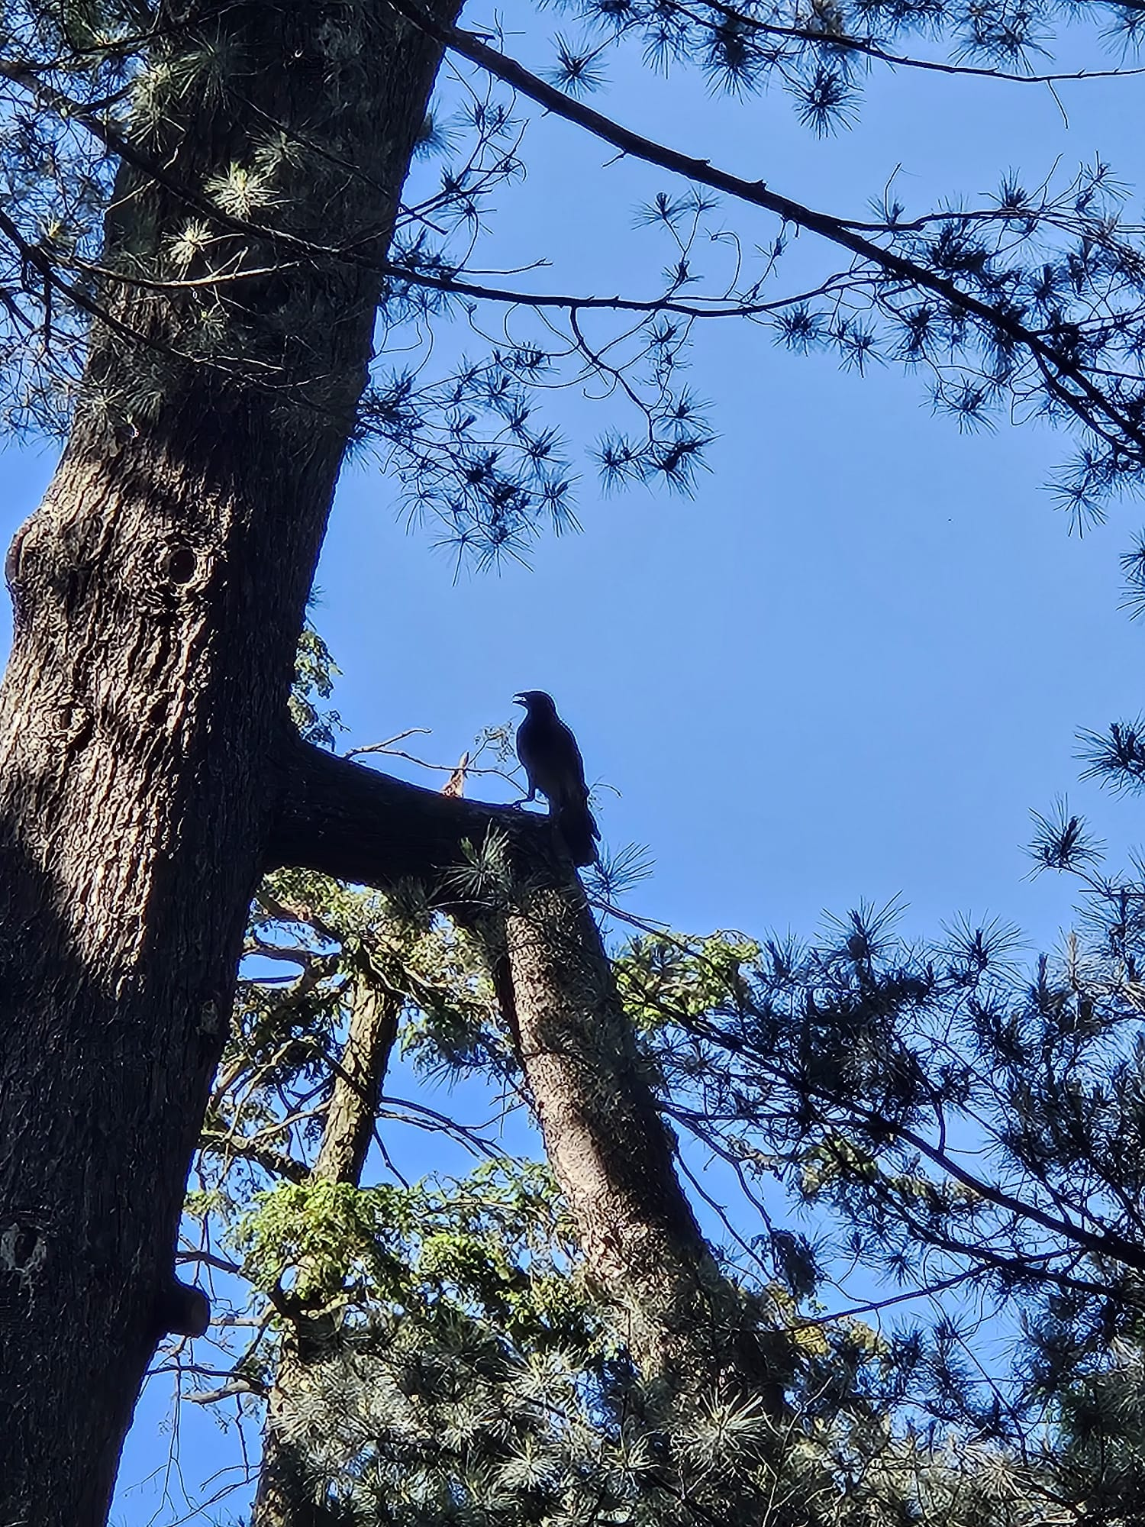
Preferuje lokowanie terenów lęgowych w pobliżu zbiorników wodnych, gdzie na ich brzegach często poszukuje pokarmu. Jest ptakiem wszędobylskim, toteż przystosował się do życia w miastach, gdzie spotyka się często go na wysypiskach śmieci. Zimą w towarzystwie wron zalatuje na pola i w pobliże osiedli ludzkich, gdzie znajduje się więcej łatwiejszego do zdobyciu pokarmu. Ostatnio pospolity w dużych miastach.
Wszystkożerny, jednak głównie pokarm zwierzęcy – drobne ssaki, ptaki, owady, dżdżownice, również padlina i odpadki ze śmietników. Dodatkowo nasiona.

Slide 16
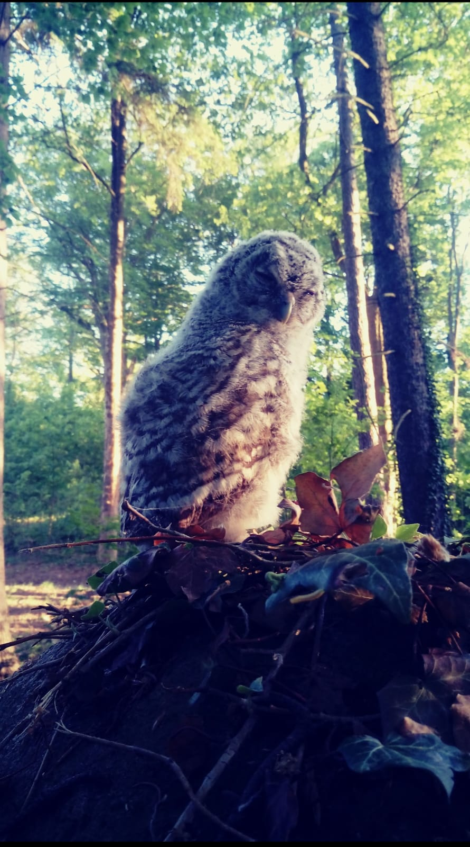
Puszczyk
Najliczniejsza i najczęściej spotykana sowa Europy. Jest średniej wielkości ptakiem. Puszczyk występuje od Europy po północno -zachodnią Afrykę, Bliski Wschód, Pakistan, północno - zachodnie Indie, Azję Środkową i zachodnią Syberię. Zamieszkuje niemal cały kontynent europejski, nie obserwuje się puszczyków jedynie w Irlandii, na Islandii, na dalekiej północy Rosji, północy Skandynawii oraz na niektórych wyspach Morza Śródziemnego.
Sowa średniej wielkości, krępej budowy ciała. Ubarwienie bardzo zmienne (najbardziej u sów), występuje w dwóch podstawowych odmianach kolorystycznych: szarej i brązowej, od ochrowej po rdzawobrązową, możliwe są też barwy pośrednie (rdzawe, szarobrunatne itp.), ale widać je dopiero u ptaków dorosłych. Na głowie brak tak charakterystycznych „uszu” z piór.

Slide 17
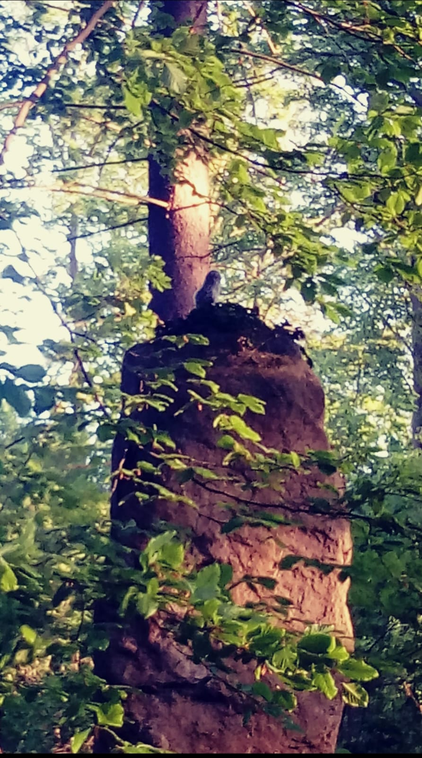
Prowadzi nocny tryb życia, przebywa najczęściej samotnie. Ptak osiadły, pozostaje w swoim terytorium przez cały rok. Jak wszystkie sowy, lata bezszelestnie, dzięki specjalnej strukturze lotek i ich ułożeniu w skrzydle.
Puszczyki polują głównie na myszy, szczury, ryjówki, nornice,
krety, chomiki, wiewiórki, inne gryzonie, młode króliki, ale także dżdżownice, owady (zwłaszcza chrząszcze), ptaki do wielkości sójki (preferuje gołębie), żaby, ryby, jaszczurki, mięczaki i skorupiaki. W diecie dominują te gatunki, które na danym terenie są najpowszechniejsze i najłatwiej dostępne.
Puszczyk jest aktywny przez całą noc, od zmierzchu do świtu.
W dzień kryje się w dziuplach i szczelinach. Poluje zwykle z zasiadki, obserwując i nasłuchując, a potem oddając krótki, cichy lot. W Polsce objęty ochroną gatunkową ścisłą.

Slide 18
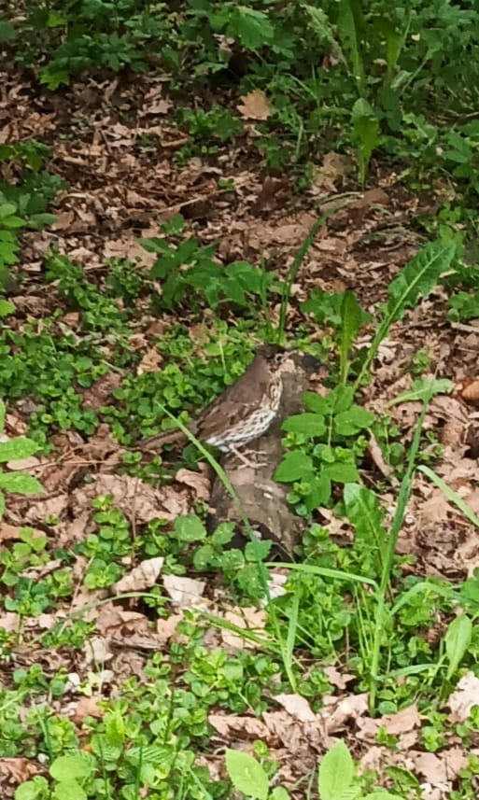
Świergotek łąkowy
W Polsce świergotek łąkowy jest średnio liczny na niżu, szeroko rozpowszechniony ptak lęgowy; lokalnie jest bardzo liczny. Spotkać go można w całym kraju, ale w różnej liczebności. Najliczniejsze populacje występują na podmokłych łąkach i bagnach wschodniej Polski, zwłaszcza w dolinach większych rzek. Częściej też zamieszkuje wyższe partie gór w piętrze kosodrzewiny.
To najmniejszy z krajowych świergotków. Świergotek łąkowy ma zielonkawe odcienie upierzenia, wyraźniejsze kreskowanie (smugi) na ciemniejszym grzbiecie, szary odcień, jaśniejszą pierś, słabszą jasną linię nad okiem i delikatniejszą budowę ciała. Przypomina nieco skowronka, choć jest od niego mniejszy i bardziej wysmukły.

Slide 19
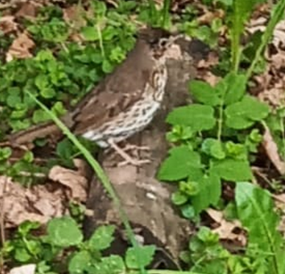
Żywi się drobnymi owadami, małymi chrząszczami, pająkami zbieranymi na ziemi. Owady może też chwytać w powietrzu. Sporadycznie je nasiona. Dieta jest podobna do preferowanej przez inne gatunki świergotków.

Slide 20
Dziękuję za uwagę
Źródło: pl.wikipedia.org

